Slide 1
ПИОНЕРЫ- ГЕРОИ

Slide 2
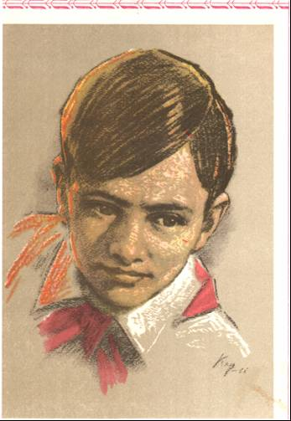
ВАЛЯ КОТИК
Когда началась война Валя окончил 5 класс. Семья пыталась уйти из Шепетовки, но немцы отрезали пути. Немцы сожгли дом-музей Николая Островского, устроили возле леса лагерь для военнопленных, превратили школу в конюшню. Подпольная организация не давала немцам жить спокойно. Дети помогали взрослым: минировали шоссе, расклеивали листовки. Валя вместе с подпольщиками поджигал нефтебазу, лесосклад, нападал на склад с продовольствие. Валя погиб весной 1944 года. С честью выполнил последнее боевое задание по охране склада с боеприпасами. За мужество, проявленное в партизанских делах Валя Котик награжден медалью «Партизану Отечественной войны II степени». В 1958 г. ему посмертно присвоено звание Героя Советского Союза.

Slide 3
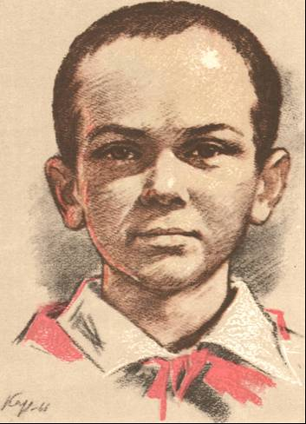
МАРАТ КАЗЕЙ
Марат Казей – боец партизанской бригады Герой Советского Союза. Проявил храбрость и отвагу в боях с захватчиками. Однажды Марат выполнял очередное задание, на обратном пути разведчики были окружены фашистами. Когда фашисты подошли совсем близко, Марат поднялся во весь рост и с последней гранатой шагнул навстречу врагу. Награжден орденом Отечественной войны I степени, медалями «За боевые заслуги», «За отвагу».
Возможно бы стал Рафаэлем
А, может, Колумбом планет
Мальчишка в солдатской шинели
Неполных 15 лет
Но злобные тени фашистов
Затмили собой белый свет
И кончилось детство мальчишки
Неполных 15 лет
Фашистские танки все ближе
И, кажется выхода нет.
И встал на пути их мальчишка
Неполных 15 лет.

Slide 4
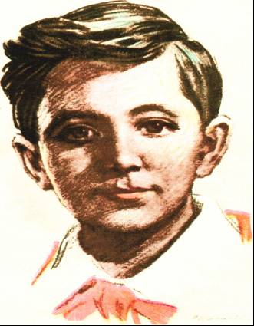
МУСЯ ПИНКЕНЗОН
В начале Великой Отечественной войны Муся со своими родителями эвакуировался из города Бельцы Молдавской ССР на Кубань, в станицу Усть - Лабинскую. Он прекрасно играл на скрипке. Когда в эту станицу пришли фашисты, семья Пинкензон была брошена в тюрьму. Пытки, издевательства, побои не миновали и Мусю. Но все это он перенес стойко. Часто для арестованных Муся играл на скрипке, которую он взял с собой. Семью Муси повели на расстрел. Перед расстрелом немецкий офицер приказал Мусе играть. Он бережно достал свою скрипку и заиграл « Интернационал». Короткой очередью немец убил Мусю, а затем всех остальных.

Slide 5
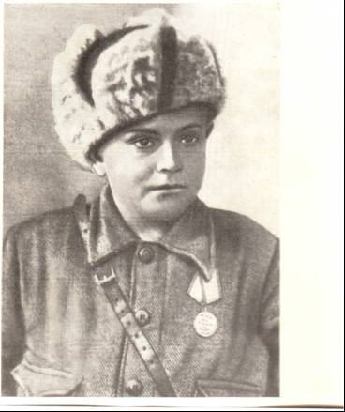
ЛЕНЯ ГОЛИКОВ
Партизаном Леня Голиков стал, когда фашисты пришли на его родную землю. Вместе со взрослыми он участвовал в сложных и опасных операциях. 13 августа 1942 года, группа партизан возвращалась в лагерь, выполнив успешно задание. Вдруг на шоссе показался вражеский автомобиль. Не растерявшись, Леня метнул в него гранату. А когда дым от взрыва рассеялся, он увидел убегающего гитлеровского генерала с портфелем под мышкой. Внимательно прицелившись, Леня выстрелил. Фашист упал. Он оказался генералом Вирту. В портфеле были найдены ценные сведения, которые немедленно отправили в Москву. 2 апреля 1944 года юному партизану было присвоено звание Героя Советского Союза. Но Леня уже не знал об этом. 24 января 1943 года он погиб смертью храбрых в неравном бою под селом Острая Лука, Полавского района, Новгородской области.

Slide 6
ВИТЯ НОВИЦКИЙ
Витя Новицкий – ученик 21 школы г. Новороссийска.
Витя рано осиротел. Родителей он не помнил, воспитывался в семье у дяди. Витя любил свой город и людей, живущих в нем. Фашисты подошли к Новороссийску. Советские воины отстаивали каждый дом, каждую улицу. С ними был и Витя. Вместе с пулеметчиками он засел в башне высокого дома. Отсюда отбивали атаки защитники города. Погибли все, кроме Вити. Немцам удалось ворваться в башню. Мальчика схватили, облили керосином, зажгли и бросили на мостовую.

Slide 7
ЛЮСЯ ГЕРАСИМЕНКО
Люся жила вместе с родителями в Минске. 22 июня 1941 года вместе с родителями собирались на открытие Минского озера. Но этому помешала нагрянувшая война. Семья Герасименко не смогла эвакуироваться. Народ Белоруссии начал подпольную войну против фашистов. Одной из подпольных групп руководил отец Люси. Люся помогала подпольщикам. Она выходила во двор играть со своими игрушками, внимательно следила за тем, что происходит вокруг. Она не просто играет, она на посту. А в квартире Герасименко шло совещание подпольной группы. С каждым днем труднее становилось вести подпольную работу. Люся стала незаменимым помощником. Она выполняла самые различные поручения отца. Смелость, находчивость не раз выручали Люсю. И не только ее, а и тех людей, которым она передавала листовки, документы, оружие. Так шел день за днем, неделя за неделей, месяц за месяцем, пока провокатор не выдал семью Герасименко. Люсю вместе с матерью бросили в 88-ю камеру, где уже находилось 50 с лишним женщин. Татьяну Даниловну и Люсю вызывали на допросы почти каждый день и почти каждый раз страшно избивали. Вскоре Люсе и Татьяне Даниловне приказали собираться с вещами. Их вывели во двор тюрьмы, повезут на расстрел. Девочка взялась за поручни, не спеша влезла и шагнула в машину…. Так погибла Люся Герасименко. В одном из залов музея Великой Отечественной войны, в Минске, висит ее портрет.

Slide 8
КУБАНСКИЕ ПИОНЕРЫ- ГЕРОИ

Slide 9
Кубанские пионеры также внесли свой вклад в победу над врагом. На героической Малой земле в качестве связистов воевали Витя Коваленко , Коля Ткач, Женя Барабаш, в батальоне морской пехоты –Витя Чаленко, Ваня Савинов. Все они были удостоены орденов и медалей, но, к сожалению, не дожили до Победы. Геройски пал на поле брани под Крымской Ваня Виноградов, заменивший погибшего пулеметчика. За оказание помощи партизанам был закопан живым в станице Кавказской Федя Токарев, сожжен заживо Шура Белик, повешен Жора Ероско, недалеко от Горячего Ключа расстрелян Леня Тараник, в Майкопе – Женя Попов, в Каменномостском – Коля Токарев и Юра Сазонов, в Анапе – Катя Соловьянова, в станице Воздвиженской –Митя. Павлик и Коля Сергиенко, Вася Федоренко, Коля Загладин, Ваня Полухин, Маша Симонова, в станице Брюховецкой – Витя и Лена Голубятниковы, в Краснодаре –Володя Головатый, в станице Зассовской Лабинского района – Леня Литвиненко.

Slide 10
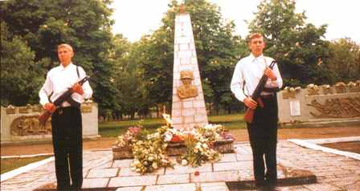
Станица Зассовская Лабинского района. Братская могила 13 жителей и партизан. Расстреляных немецко- фашистскими захватчиками 12 декабря 1942 г. Здесь похоронен пионер Леня Литвиненко.

Slide 11
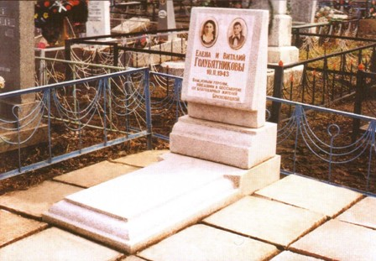
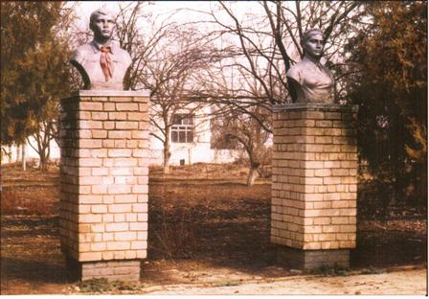
Могила Елены и Виталия Голубятниковых , погибших при освобождении станицы Брюховецкой от немецко-фашистских захватчиков 10 февраля 1943 года.
Бюсты Елены и Виталия установлены в 1960-х годах на территории средней школы №3 станицы.

Slide 12
ПРЕЗЕНТАЦИЮ
ВЫПОЛНИЛА
УЧИТЕЛЬ истории
Загороднюк А.М.
Моу сош №35
Г.Краснодара

